Slide 1





Разработка проекта систем вентиляции и центрального кондиционирования воздуха в современном офисном здании

Slide 2
Актуальность проекта и проблема клиента
При проектировании и монтаже любой вентиляционной системы очень важно правильно выбрать решетку, назначение которой не ограничивается лишь эстетическими свойствами. Дело в том, что форма, размер и модификация ячеек играет важную роль в плане эффективности и работоспособности воздуховодов, а поэтому к выбору таких решеток следует отнестись со всей ответственностью. К счастью в настоящее время на отечественном рынке можно найти регулируемые модели.

Slide 3
Решение
Решением данной проблемы будет замена и установка инновационных моделей вентиляционных решеток.
Мы предлагаем изготовление инновационных вентиляционных регулируемых решеток. Современное материально-техническое оснащение позволяет полностью соблюдать требования в плане технического соответствия, а поэтому такие решетки можно устанавливать в квартирах, частных домах, офисах, на заводах, фабриках и прочих промышленных объектах.

Slide 4
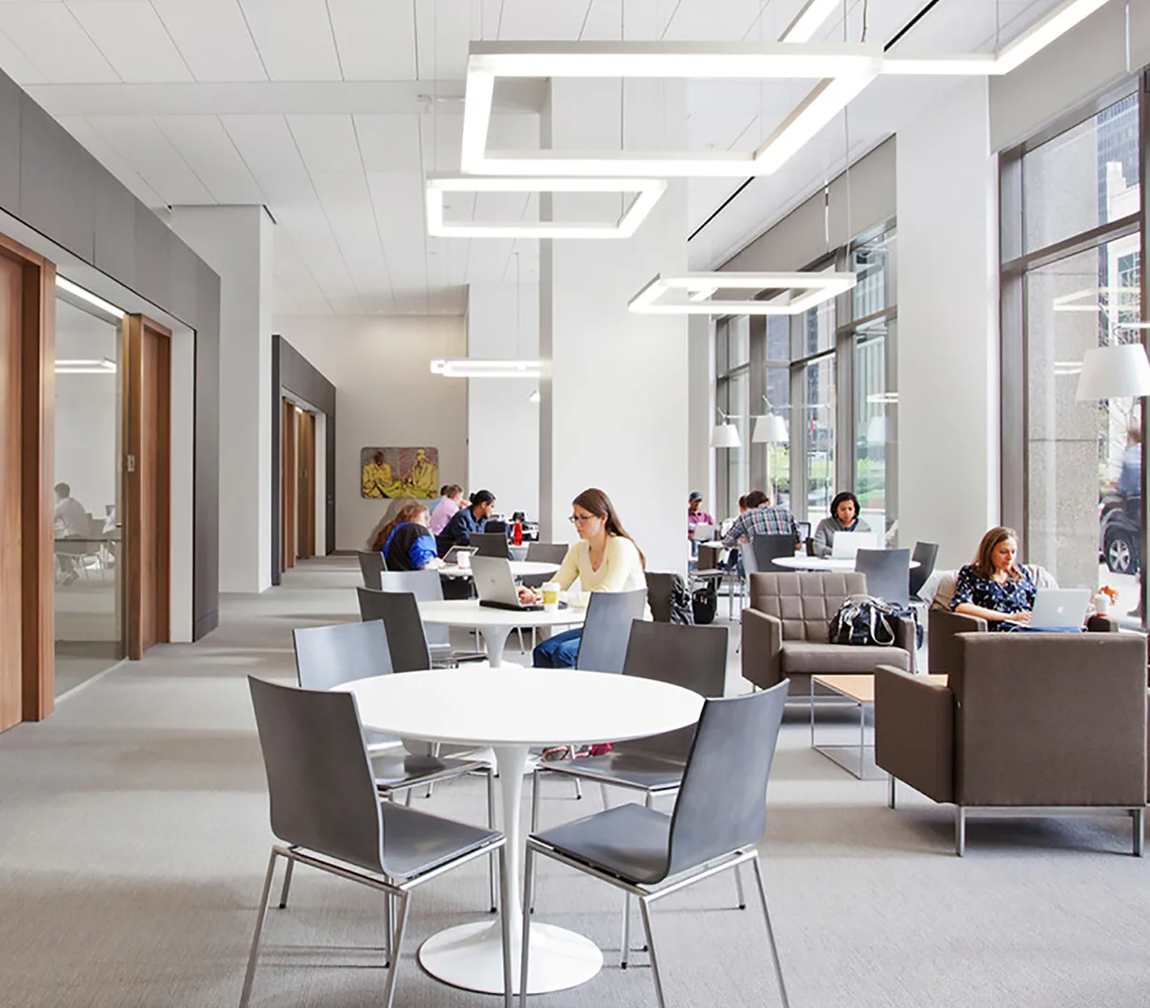
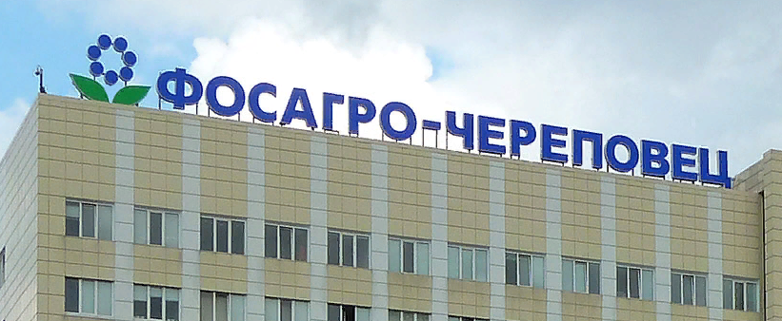
Целевая аудитория
1. ПаО «Северсталь»
2. АО «Апатит»
3. Любые офисные здания

Slide 5
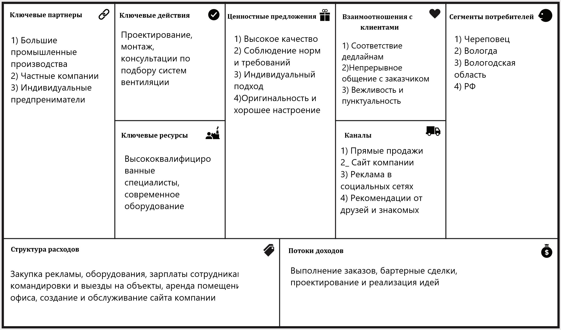
Бизнес монетизация

Slide 6

Конкуренты
Главные конкуренты | Компактная конструкция | Ручное управление | Индикация положения | Простой монтаж | Выбор направления поворота | Не требует обслужи вания
Renson
Рэдвент
Aereco
Inventi
ГК СтройМатериал-Инновации

Slide 7
Текущие результаты команды
На сегодняшний день разработана теоретическая база проекта, сформирована команда, создана бизнес модель. Подготавливаются документы для подачи заявки на патент создания инновационной технологии регулируемой вентиляции.
Следующими шагами реализации станут:
Разработка бизнес плана по улучшению, установке, созданию регулируемых вентиляционных решеток.
Поиск инвесторов
Создание сайта продукции

Slide 8
План развития стартап-проекта
Дата | Этап
Май 2023 | Выбор темы, формулировка проблемы, актуальности
Сентябрь 2023 | Разработка решения проблемы
Октябрь 2024 | Разработка продукта проекта
Декабрь 2025 | Подведение итогов

Slide 9
Предложение для инвестора
Необходимые минимальные инвестиции: 1000000р
Реклама – 400 000р
Зарплаты – 200 000р
Современное оборудование – 370 000р
Сайт – 30 000р

Slide 10
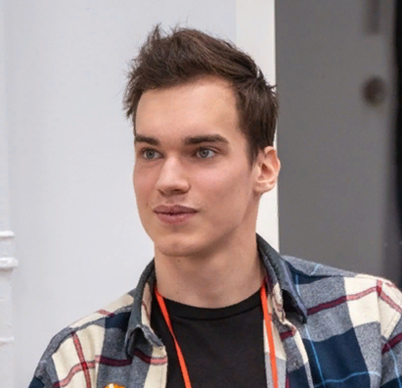

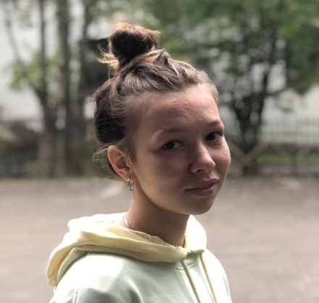
Команда
Николаев Егор Александрович – лидер
Натягина Валерия Андреевна – администратор
Касаткина Екатерина Дмитриевна – производитель
Соничев Артём Александрович – производитель
Трекер команды – Никонова Елена Леонидовна

